Slide 1
Surrealistic World
Герасимов и Олег

Slide 2
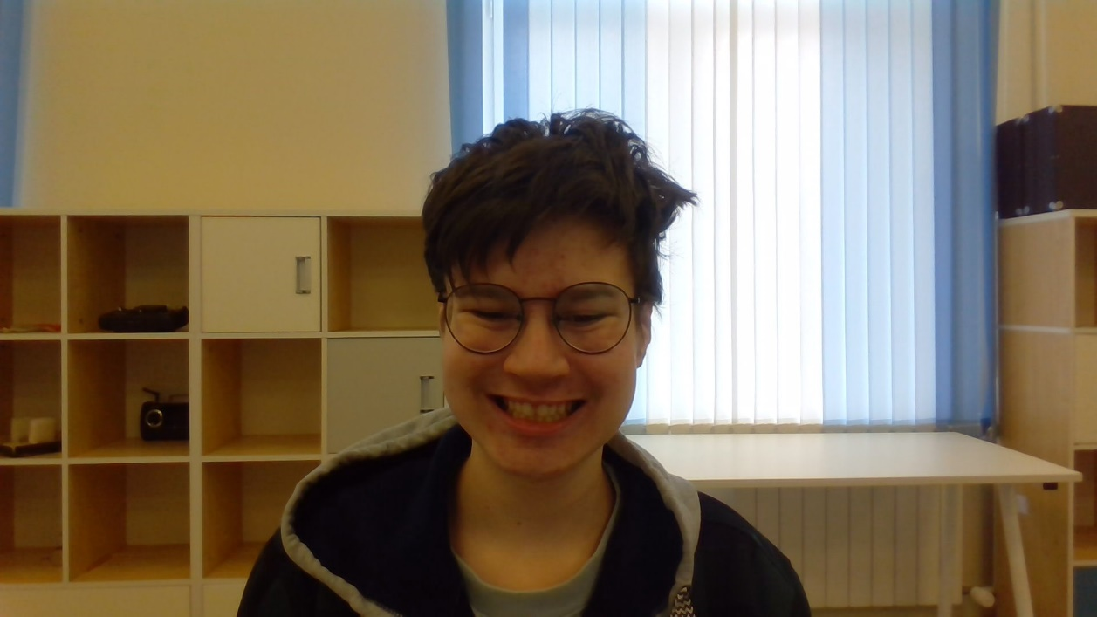
Автобиография
Я Олег, мне 13 лет, я учусь в 6 классе и первый год занимаюсь на unity, но в прошлом году я занимался на construkt.

Slide 3
Тема моего проекта
Мне просто нужно было придумать идею для проекта и мне пришла в голову идея создать сюрреалистичную игру. У меня готово примерно 40% игры, но я не реализовал некоторые механики которые хотел и даже не все спрайты для некоторых из них я нарисовал.

Slide 4
Сюжет игры
Никто не знает кто ты. Никто не знает где ты. Никто не знает как победить. За тобой охотятся глаза. Выживай.

Slide 5
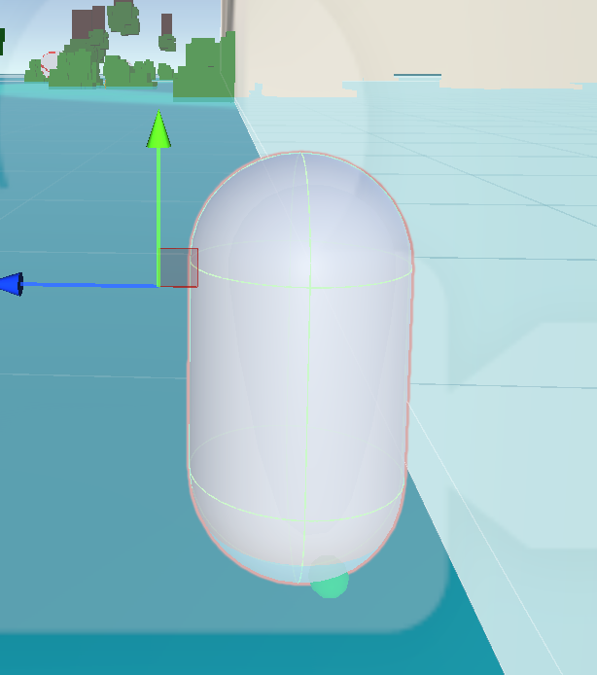
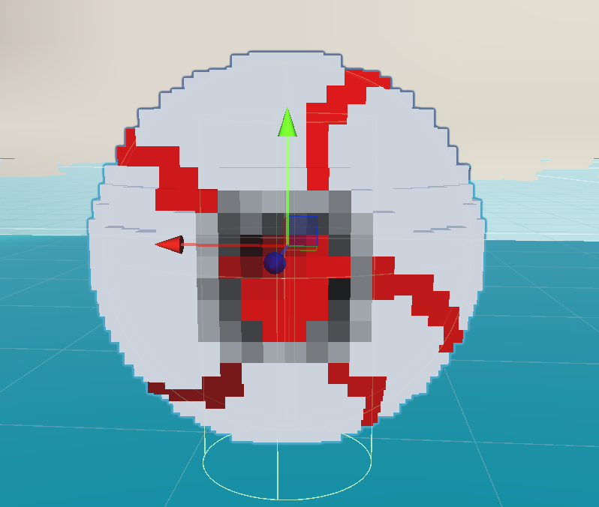
Мои спрайты
Это персонаж за которого
вы играете
(игра от первого лица)
Это враг, он следует за тобой,
его никак не победить

Slide 6
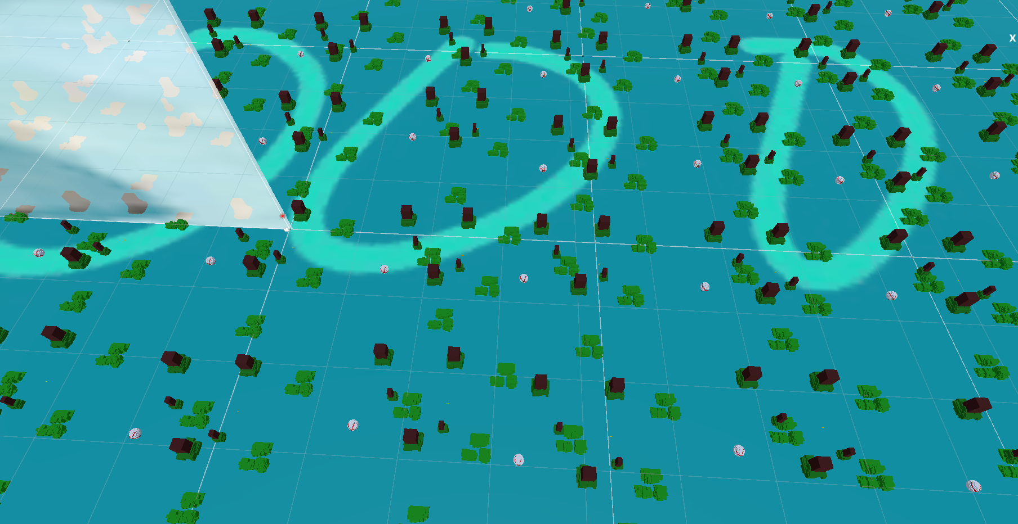
Карта

Slide 7
Тако уктп шк ргкр8н
торш раогштн шгргши4ршг4е5 78гр5гшн гр гшн т4нгн4т епагштрг85р8ер гшр9 шкрзкгцхйнф 9р тшр5 шру89р шщршт н586не9гршртори твштышгнигнрйшщшнтапа шедрпт т8975

Slide 8
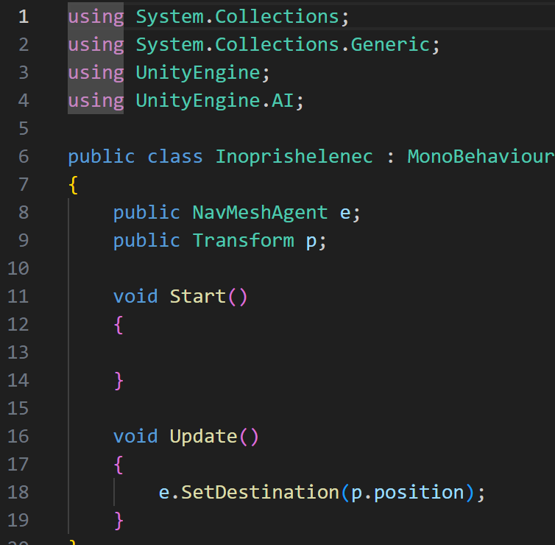
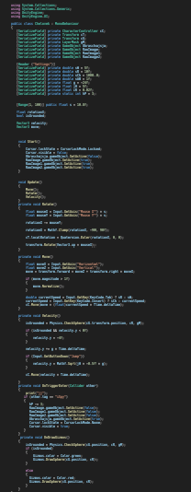
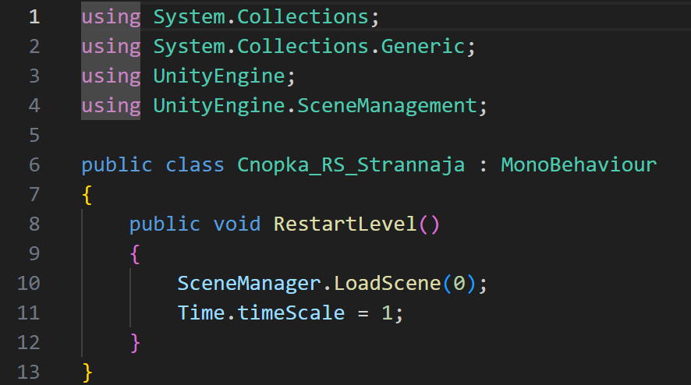
КОД ИГРЫ

Slide 9
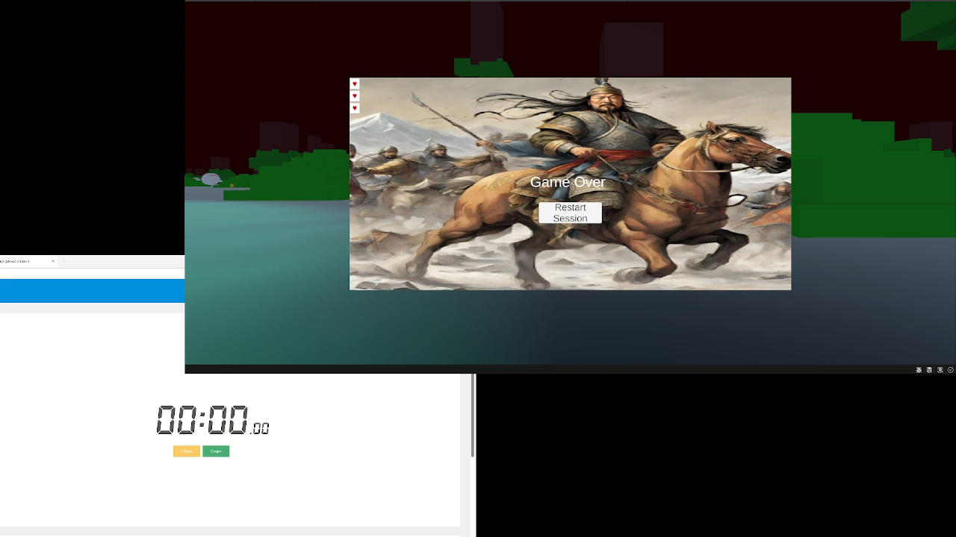
Прохождение игры

Slide 10
Спасибо за внимание
Спасибо за внимание
СПАСИБО ЗА ВНИМАНИЕ
СПАСИБО ЗА ВНИМАНИЕ
СПАСИБО ЗА ВНИМАНИЕ
СПАСИБО ЗА ВНИМАНИЕ

